Slide 1
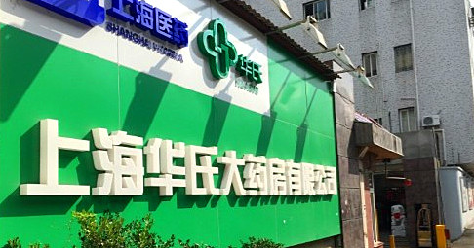
爱的使者
上海华氏大药房有限公司
创新
合作
包容
责任
激情
练内功·抓提升·促深化·上台阶
Welcome to Huashi

Slide 2
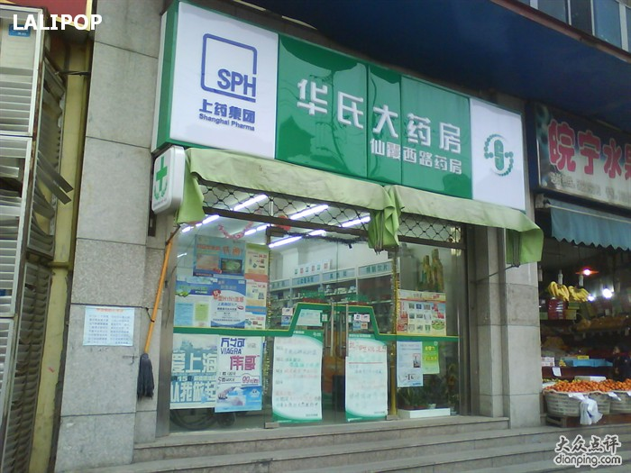
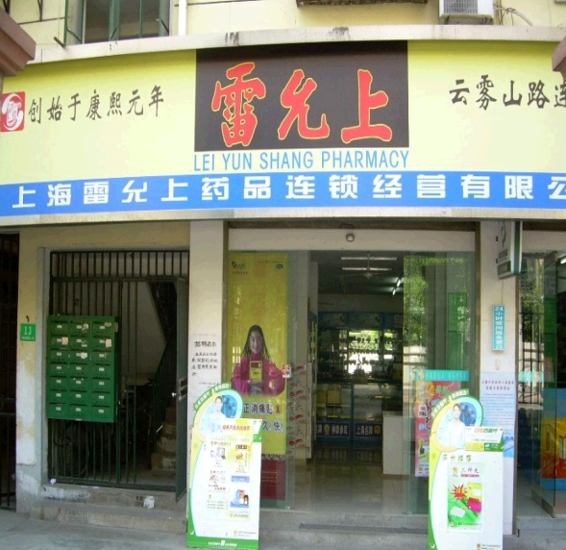
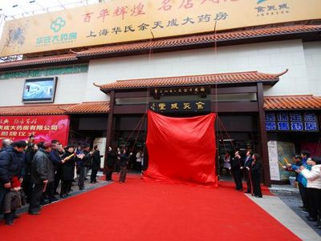
上海华氏大药房有限公司在集团的统一部署下，拥有品牌华氏、雷允上、余天成。

Slide 3
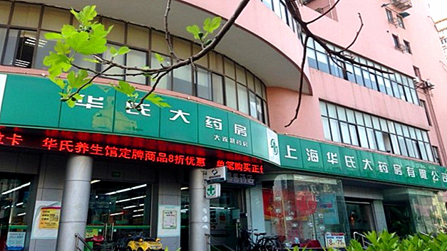
8
1
1
4
5
全国零售市场
排名第八
上海市场
排名第一
医药零售连锁行业
首个获得
“上海名牌”（服务类）
“上海优秀服务商标”的企业
连续四次获得
“上海市著名商标”
连续五次获得
“重合同守信用AAAAA企业”

Slide 4
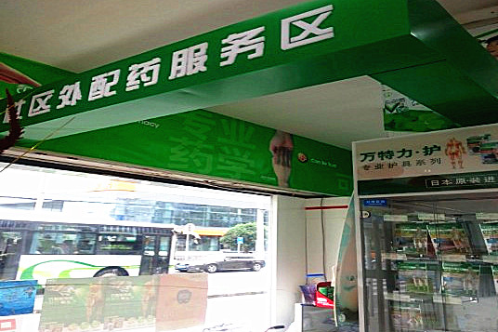
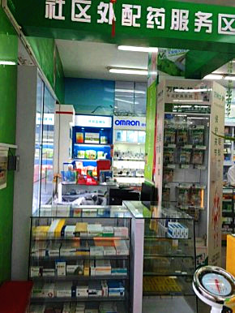
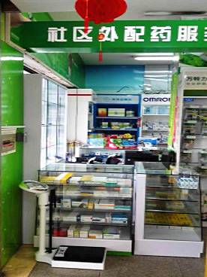
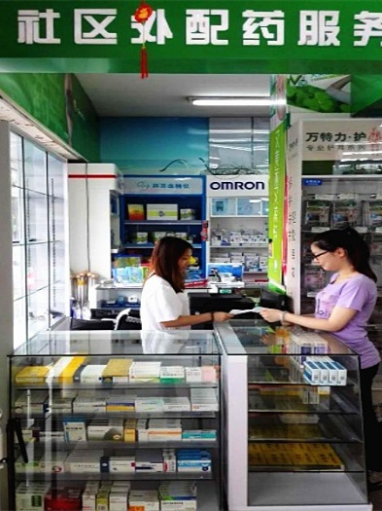
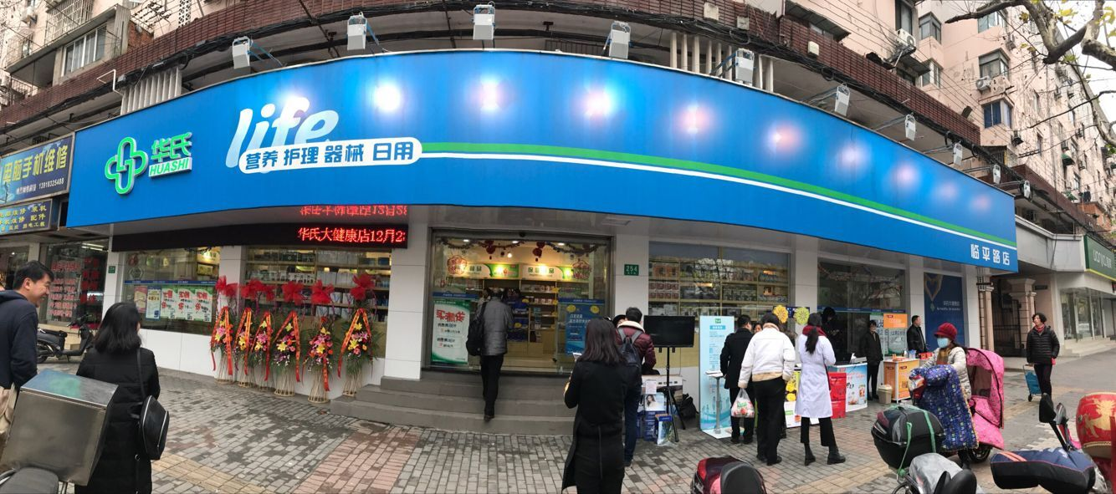
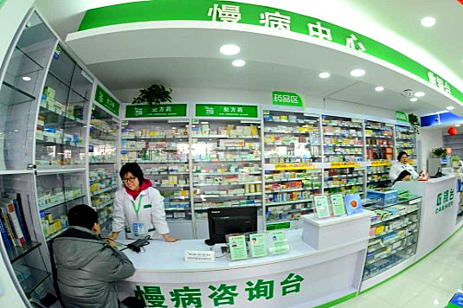
社区外配药服务区
慢病管理及健康店

Slide 5
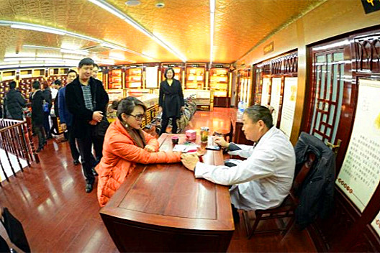
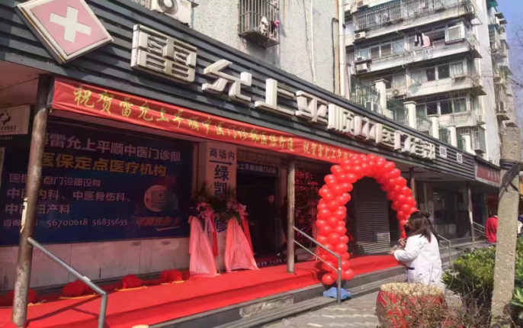
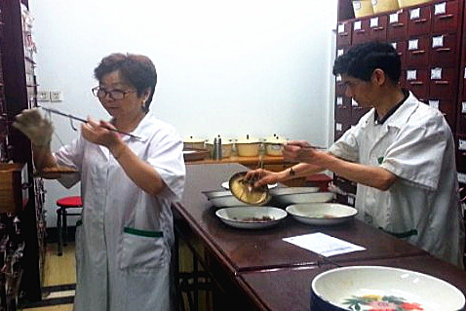
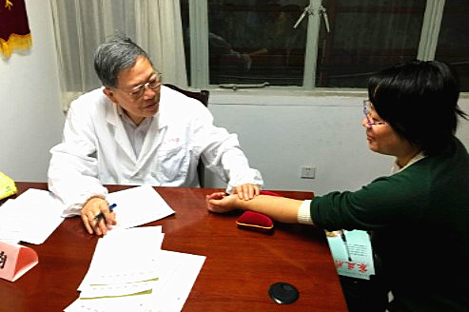
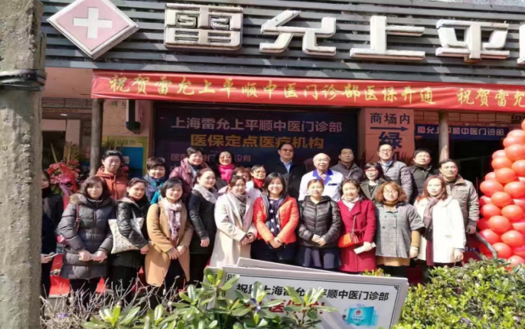
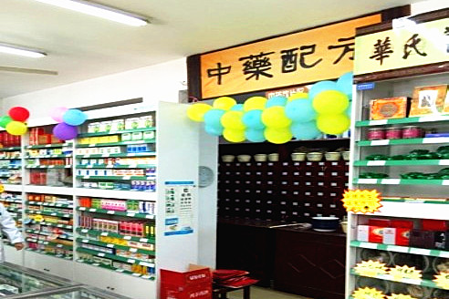

Slide 6
传 承 与 发 扬
创 新 与 改 变
Thank you

